Slide 1
Od uspostavljanja svijesti do preduzimanja aktivnosti: Kako čovjek može da razumije obnovljive izvore energije i zaštitu klime

Slide 2

Klimatske promjene
Šta su klimatske promjene uzrokovane ljudskim djelovanjem?
Naučnici/naučnice već nekoliko decenija prate razvoj globalnog zagrijavanja.
Promjene se dešavaju neviđenom brzinom – brže od bilo koje prirodne klimatske promjene
u ljudskoj historiji.
Staklenički plinovi poput CO₂ i metana skupljaju se u atmosferi, akumulišu toplotu i izazivaju zagrijavanje planete, što povećava učestalost i intenzitet ekstremnih vremenskih pojava.
Glavni uzrok su ljudske aktivnosti, prije svega sagorijevanje fosilnih goriva.
Približavamo se kritičnim tačkama na kojima dolazi do preokreta, koje bi mogle izazvati ireverzibilne štete za ekološke sisteme, kao i gubitak života i biološkog
diverziteta.
grafic: © biodiversitystripes.info and LPI 2024, Living Planet Index database
Globalno zagrijavanje (gore: plava do crvene) 1970-2020
1970 2020

Slide 3
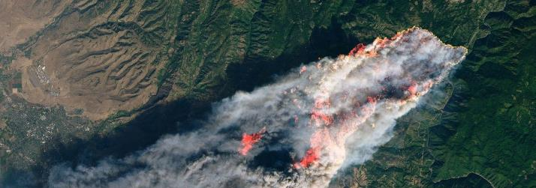
Klimatske promjene
Uočene posljedice
Toplotni valovi, oluje i suše pojavljuju se češće, a intenzitet samih pojava je veći, osim toga i mogu da izazovu sekundarne katastrofe poput šumskih požara i poplava.
Topljenja polarnih kapa izaziva porast nivoa mora i ugrožava obalne regije širom svijeta.
Porast temperatura je uzrok za gubitak biološkog diverziteta na kopnu i u vodi; zakiseljavanje oceana ugrožava ekološke sisteme u moru.
Dolazi do redukcije sigurnosti hrane i vode, što povećava siromaštvo, pothranjenost i bolesti.
Između 2010. i 2019. godine je na godišenjem nivou prosječno bilo 23,1 milion ljudi prisiljeno da napusti svoj dom zbog meteoroloških događaja, zbog čega širi krug ljudi dodatno ne može da obezbjeđuje svoju egzistenciju.
photo: © assets.science.nasa.gov

Slide 4
Klimatske promjene
Da li i u vašoj zajednici imate
slična iskustva?

Slide 5
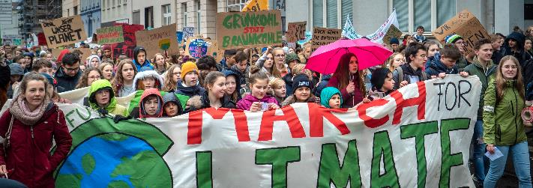
Klimatske promjene
Konferencija ugovornih stranaka – COP
Svake godine se zemlje članice Opšte konvencije Ujedinjenih nacija o klimatskim promjenama (UNFCCC) sastaju na Konferenciji Ujedinjenih nacija o klimi (Conference of the Parties – COP), kako bi raspravljale o globalnom porastu temperature.
Među naučnicima/naučnicama nije sporno što mora da se postigne, kako bi se izbjegla klimatska katastrofa: nivo zagrijavanja planete mora ostati ispod 2°C u odnosu na nivo zagrijavanja pre industrijske revolucije.
2015. godine je 195 zemalja potpisalo Pariški sporazum, obavezujući se da će porast temperature držati na nivou znatno ispod 2°C i da će preduzeti napore da taj porast ograniče na 1,5°C.
Do 2024. godine globalna prosječna temperatura
već bila porasla za 1,5°C.
photo: © Mika Baumeister / unsplash

Slide 6
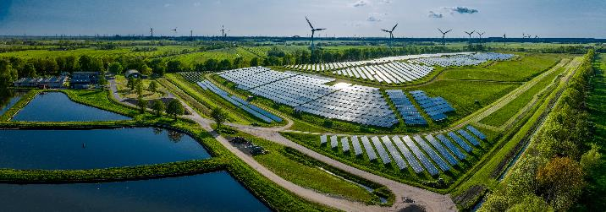
Obnovljivi izvori energije
grafic: © Frederick Doerschem / istock
Zašto obnovljivi izvori energije?
Obnovljivi izvori energije su ključni u globalnoj borbi protiv klimatskih promjena, jer korištenje fosilnih sirovina uzrokuje velik dio emisija CO₂.širom svijeta.
Vrste obnovljivih izvora energije
Fotonaponska energija koristi sunčevu svjetlost za proizvodnju električne energije,
i to u sklopu velikih solarnih parkova ili decentralno, npr. na krovovima kuća.
Energija vjetra se proizvodi vjetroturbinama na kopnu (onshore) i moru (offshore).
Hidroenergija koristi tok rijeka ili vodu iz brana za proizvodnju električne energije.

Slide 7

Obnovljivi izvori energije
Vrste obnovljivih izvora energije
Geotermalna energija i toplota okoline crpe energiju iz toplote iz unutrašnjosti Zemlje ili vazduha u okolini.
Energija iz biološke mase nastaje sagorijevanjem organskih tvari poput drveta ili poljoprivrednog otpada. Može da se pretvori u toplotu, električnu energiju ili biološka goriva.
Dodatan proces - kogeneracija (kombinovana proizvodnja topline i električne energije) - proizvodi istovremeno električnu energiju i iskoristivu toplotu za domaćinstva ili industriju.
Biološka goriva potiču uglavnom iz energetskih usjeva, ali u sve većoj
mjeri i iz otpada i ostataka.
Nuklearna energija se zbog radioaktivnog otpada, zavisnosti od autoritarnih država, skupih subvencija i rizika od zloupotrebe ne smatra održivom opcijom.
Kod eksploatacija urana takođe nastaju emisije.

Slide 8

Obnovljivi izvori energije
Kako obnovljivi izvori energije mogu grijati domove
i pokretati vozila
Povezivanje energetskih sektora je bitno kako bi se korištenje uredilo na fleksibilniji način. Ovaj vid povezuje električnu energiju, toplotu/hladnoću, saobraćaj i industriju i omogućava akumulisanje i iskorištavanje energije na onim lokacijama, na kojima je potrebna.
Električna energija može pokretati toplotne pumpe (Power-to-Heat), proizvoditi zelene gasove poput vodonika (Power-to-Gas) ili goriva (Power-to-Fuel).
Zeleni vodonik se proizvodi elektrolizom (fizijom vode pomoću električne energije). Može se koristiti u saobraćaju, za grijanje ili za proizvodnju električne energije, međutim, proizvodnja zelenog vodonika još je skupa.
photo: © StockSeller / iStock

Slide 9
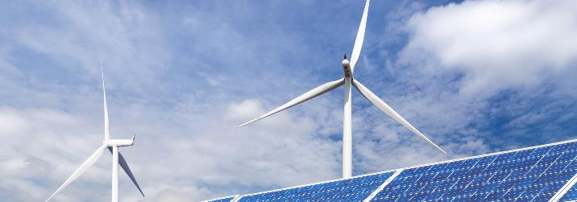
Obnovljivi izvori energije
Razlozi za obnovljive izvore energije
Između 2010. i 2020. godine cijene solarne energije pale su za 85%, a troškovi energije
vjetra za oko 50%.
Sagorijevanje fosilnih goriva uzrokuje 8 milijardi dolara štete na zdravlju i ekonomiji svaki dan (izvještaj COP 24).
Obnovljivi izvori energije mogli bi stvoriti do 14 miliona radnih mjesta, a dodatnih 16 miliona potencijalno bi se moglo pojaviti u drugim sektorima povezanim s energijom. S druge strane, oko 5 miliona radnih mjesta u industriji fosilnih goriva moglo bi biti izgubljeno do 2030. godine.
Elektrane na fosilna goriva gube do 50% svoje energije u obliku toplote; obnovljivi izvori energije su efikasniji.
Lokalni obnovljivi izvori energije povećavaju energetsku
neovisnost i sigurnost snabdijevanja.
photo: © Soonthorn Wongsaita / shutterstock

Slide 10
Obnovljivi izvori energije
Šta vi možete da uradite?

Slide 11
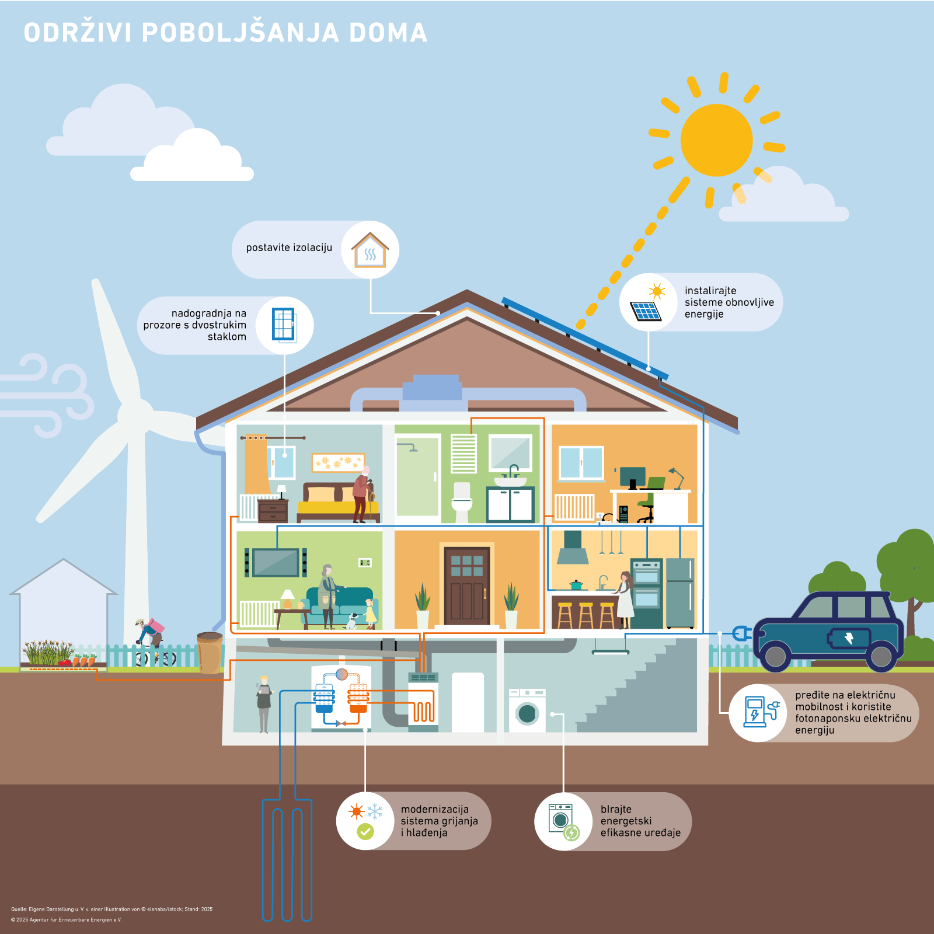
Energetski efikasna renovacija znači:
Protecția eficientă împotriva căldurii și frigului se realizează prin izolare, ferestre moderne, sisteme de umbrire și utilizarea energiilor regenerabile.
graphic AEE and © elenab / istock

Slide 12
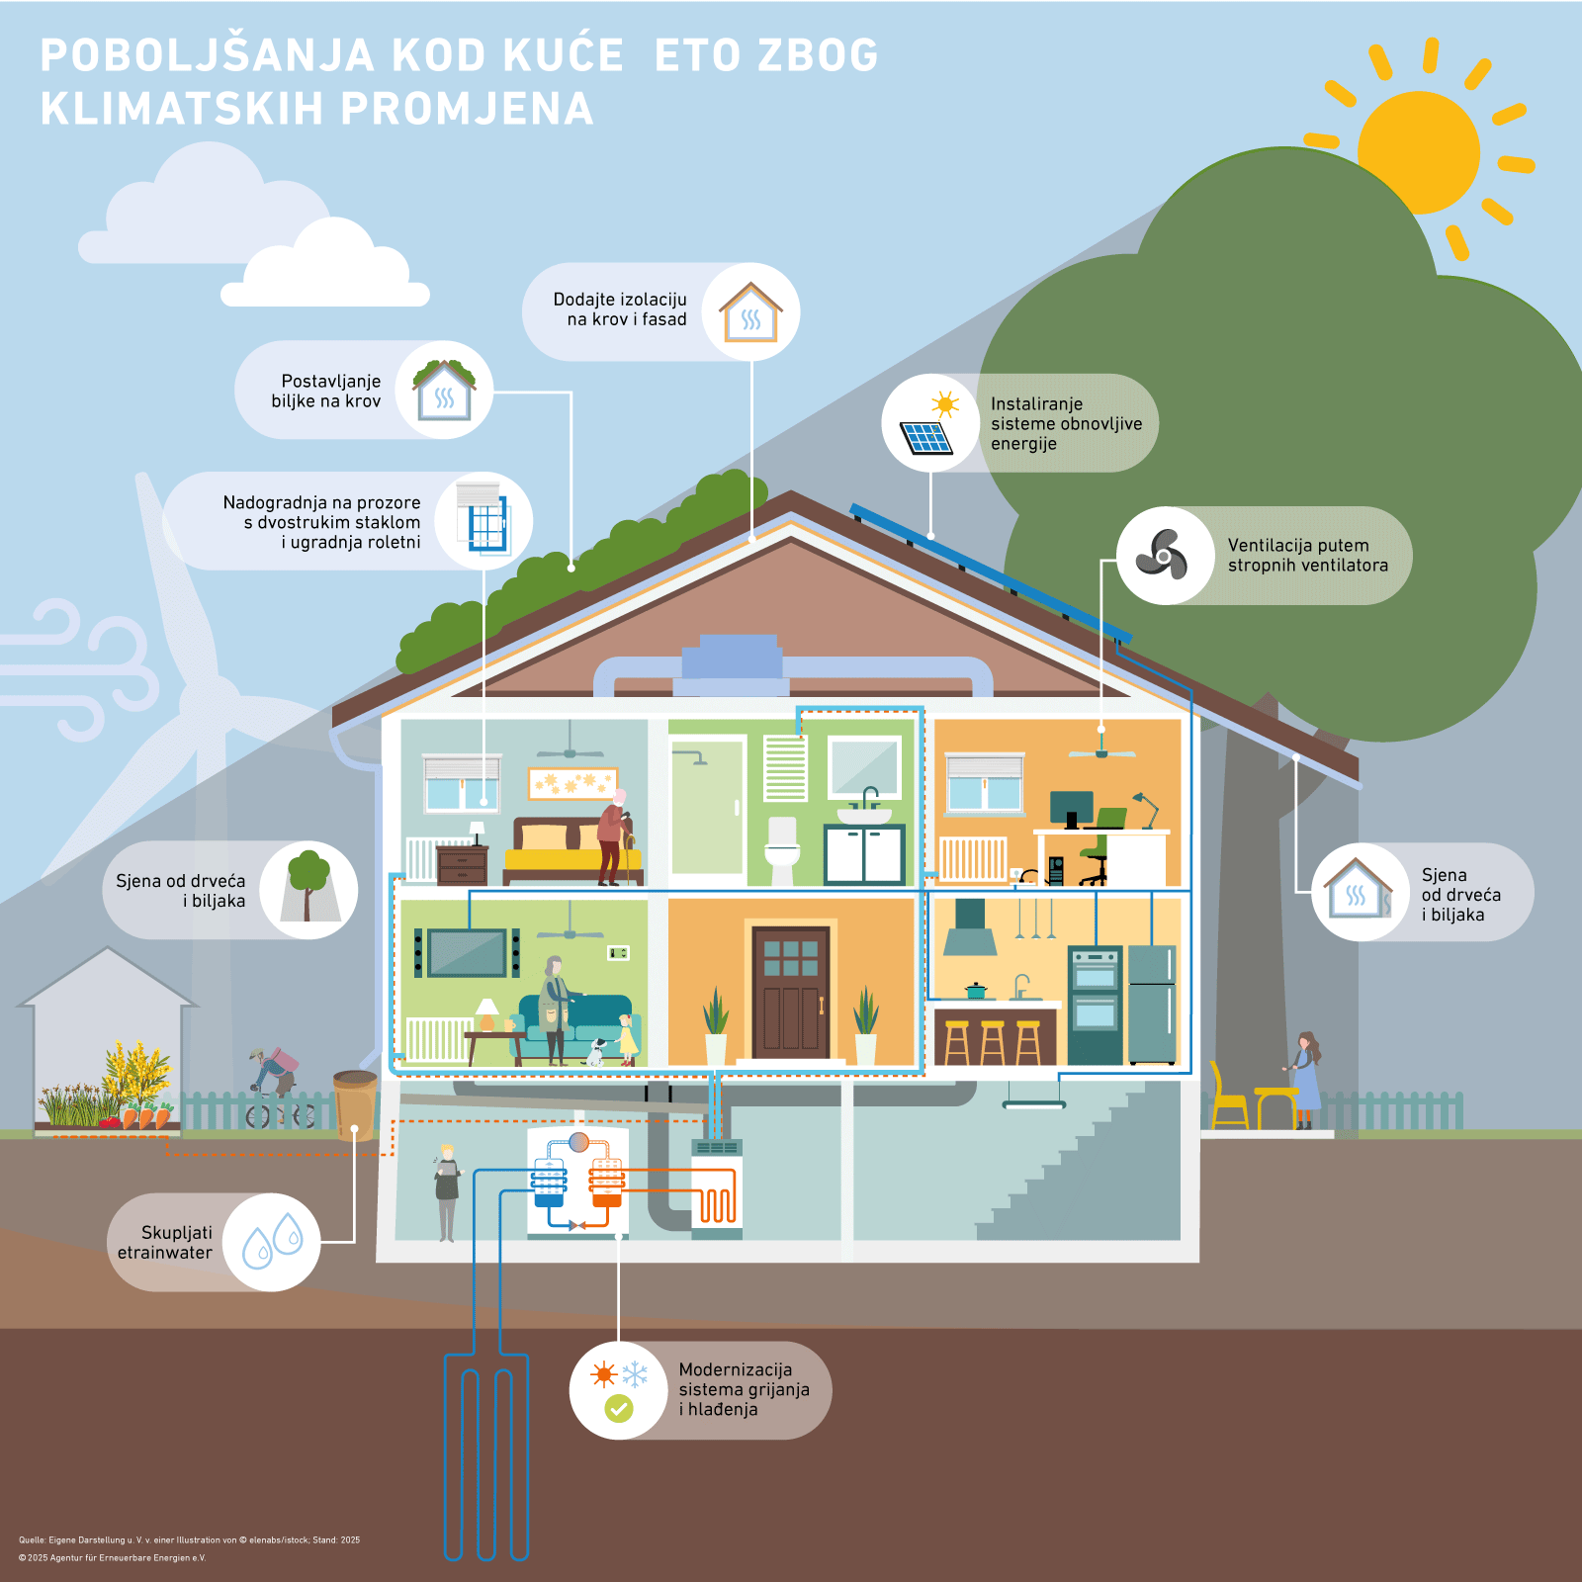
Energetska eficijencija
Efikasna zaštita od toplote i hladnoće može se postići izolacijom, modernim prozorima, zasjenjivanjem i upotrebom obnovljivih izvora energije.
graphic AEE and © elenab / istock

Slide 13
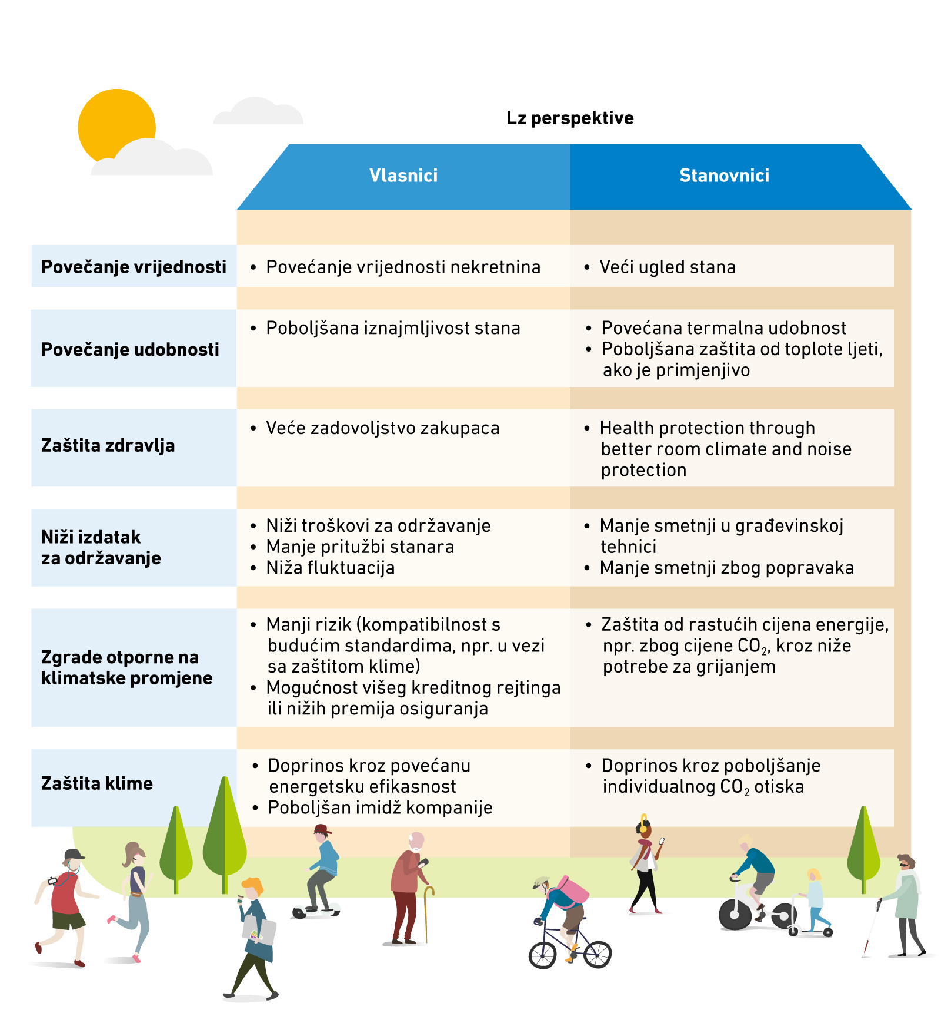
Značenje sanacije koja je energetski eficijentna jest:
graphic: © AEE

Slide 14
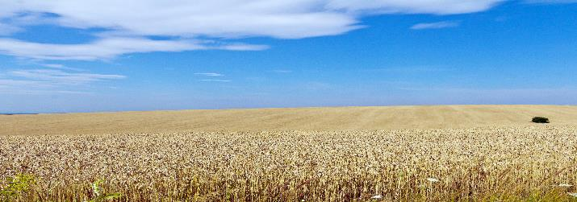
Lokalne perspektive
Ukrajina
Nacionalni energetski i klimatski plan (NECP) predviđa: smanjenje emisija stakleničkih plinova za 35% do 2030. godine (u odnosu na 1990.), postizanje udjela od 27% kod obnovljivih izvora energije, klimatska neutralnost do 2050. i prestanak korištenja uglja do 2035.
Ekstenzivni ruski napad uništio je kritičnu energetsku infrastrukturu, izazivajući nestašice, visoke troškove i probleme u strukama kao što je industrija proizvodnje čelika.
Obnova zemlje nakon rata treba da se zasniva na obnovljivim izvorima energije i energetskoj eficijentnosti.
Velika poljoprivredna proizvodnja u Ukrajini pruža ogroman potencijal za proizvodnju
biološke mase.
Solarna energija je ključna za ostvarivanje klimatskih
i energetskih ciljeva.
photo: © Raimond Spekking / Wiki

Slide 15
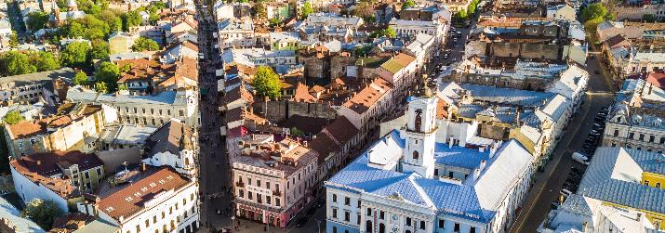
Lokalne perspektive
Černivci
Grad je usvojio Održivi akcioni plan za energetsku eficijenciju i zaštitu klime, sa ciljem smanjenja potrošnje energije i emisija CO₂ do 2030. godine.
Visoka insolacija u regiji podstiče projekte za instaliranje sistema solarnih panela.
Sprovedena je termička modernizacija starih javnih zgrada, što smanjuje potrošnju energije; predviđeno je da se nastavlja ovim mjerama.
photo: © City of Chernivitsi

Slide 16
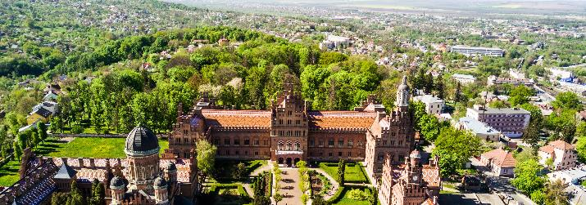
Lokalne perspektive
Černivci
Od početka ruske invazije u Ukrajini došlo je do čestih prekida u snabdijevanju energijom u javnim i privatnim zgradama.
Fokus grada Černivci je na održivom i autarknom snabdijevanju energijom, te obnovi infrastrukture obnovljivih izvora.
Povoljne uslove za razvoj i evropske integracije stvara činjenica da grad Černivci nije daleko od istočne granice EU-a.
photo: © City of Chernivitsi
Notes:
Bitte noch Foto an Ausschnitt anpassen

Slide 17
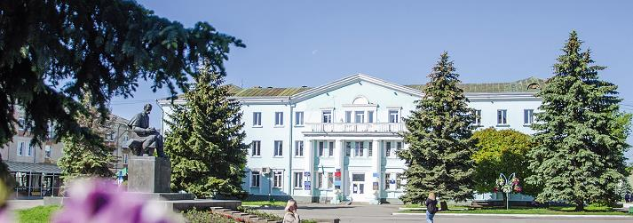
Lokalne perspektive
Novovolinsk
Uspješni projekti: „Sistemi solarnih panela u centru za pružanje podrške Novo“, „Hibridna elektrana u porodilištu“, „Termička sanacija Gimnazije br. 7“.
Novi projekat s GIZ-om: „Zeleni energetski kompleks: ekološka modernizacija sportskog kompleksa Šahtar – adaptacija klime za održivi razvoj“
Zasađivanje penjačica na fasadi (120 m²) sportskog kompleksa Šahtar
Pretvaranje 427 m² okoline u gradski vrt, u cilju podsticanja lokalnog biološkog diverziteta i učinaka ekološkog sistema
photo: © Myroslava Vlasiuk

Slide 18
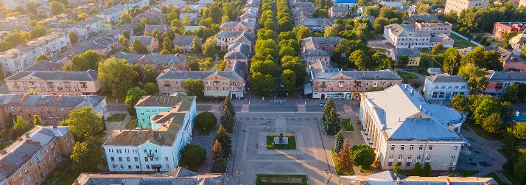
Lokalne perspektive
Novovolinsk
Termičkom sanacijom (1.718 m²) postiže se ušteda 73,7 MWh energije i 386.600 UAH godišnje.
Solarna elektrana snage 20 kW i druge mjere za postizanje eficijentnosti smanjuju emisije CO₂ za 102 tone godišnje.
„Vodokanal“ planira solarne elektrane snage 900 kW za kritičnu infrastrukturu.
Razvijen je Održivi akcioni plan za energetsku eficijenciju i zaštitu klime.
Ciljevi do 2030.: smanjenje emisija CO₂, razvoj obnovljivih izvora energije.
photo: © Myroslava Vlasiuk

Slide 19
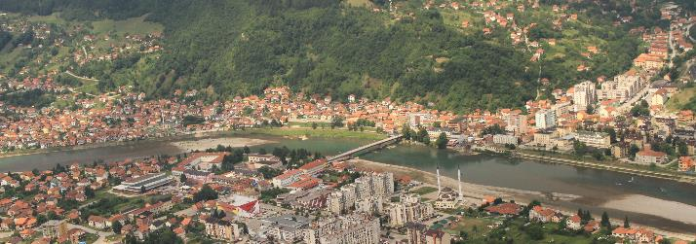
Lokalne perspektive
Bosna i Hercegovina
Nacionalni plan za energetsku eficijenciju i zaštitu klime (NECP) nudi priliku da se stvori koherentna i održiva strategija za realizaciju energetske tranzicije, u skladu s Pariškim sporazumom i Deklaracijom iz Sofije o Zelenoj agendi za Zapadni Balkan.
Izazovi: porast temperatura, ekstremne metereološke pojave, suše, nestašica vode, zavisnost od hidroenergije, degradacija okoliša.
Veliki potencijal za hidroenergiju, biološku masu, vjetar i fotonaponske sisteme.
Tranzicija iz sektora korištenja uglja s hiljadama zaposlenih ključna je za pravednu
i održivu promjenu.
Planirana težišta: energetska eficijentnost u zgradama, industriji, saobraćaju
i javnom sektoru.
photo: © City of Goražde

Slide 20
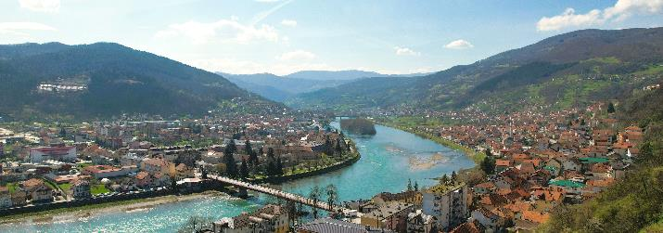
Lokalne perspektive
Goražde
Godine 2010. količina padavina premašila je rekord postignut u posljednih 100 godina, izazvavši poplave u slivu rijeke Drine i istočnoj Hercegovini; Goražde i druge opštine bile su poplavljene.
Grad podržava biološki diverzitet, npr. kroz organizaciju „Eko Habitat“ i promoviše energetsku eficijentnost i obnovljive izvore energije poput malih hidroelektrana i solarnu energiju, kao i bolje upravljanje zbrinjavanjem otpada.
Većina stanovništva se grije na drva jer ne postoji mreža za snabdjevanje gasom.
Rijeka Drina pruža velike mogućnosti za održive inicijative za podsticanje razvoja.
Cilj: usklađivanje ekonomskog razvoja s očuvanjem okoliša i promocijom zelenih
energetskih projekata.
photo: © Markus Spiske/pexels

Slide 21
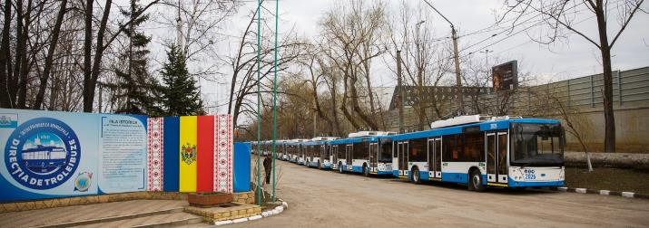
Lokalne perspektive
Republika Moldavija
Suše već sada predstavljaju ozbiljan problem u Moldaviji, a klimatske promjene ga dodatno pogoršavaju.
Više od 50% potrošnje energije u Moldaviji otpada na zgrade, 45% se troši u domaćinstvima, dok industrija troši samo 15%. 2023. godine je samo 6% energije dolazilo iz obnovljivih izvora.
Računajući od ruske invazije na Ukrajinu, cijene gasa su drastično porasle → nezavisnost od uvoza energije iz fosilnih izvora je ključna za autarkno snabdjevanje.
U sklopu integrisanog plana za energetiku i zaštitu klime Moldavija planira povećati udio energije iz obnovljivih izvora na 30% do 2030. godine.
Cilj: nulte neto emisije do 2050. godine.
photo: © Balti City Hall

Slide 22
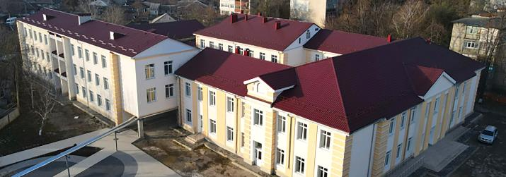
Lokalne perspektive
Bălți
400 javnih zgrada troše 35% lokalnih potreba za energijom (10% nacionalnih potreba).
„Green City Action Plan“ (GCAP – akcioni plan za zeleni grad) čini solidnu osnovu za unapređenje sedam sektora (korištenje površina, saobraćaj, voda/otpadne vode, upravljanje otpadom, energija, zgrade i industrija), a ima četiri glavna cilja: smanjenje zagađenja životne sredine i poboljšanje javnog zdravlja, ekspanzija proizvodnje čiste energije po pristupačnim cijenama, integrisanje razvoja baziranog na zajednici i znanju u uobičajene procese
te ulaganja u eficijentno korištenje resursa i ekonomiju koja se zasniva na reciklaži
GCAP obuhvata mogućnosti za postizanje rodne ravnopravnosti i socijalne inkluzije,
te pruža prostor za feminističku (inostranu) politiku i integrisane,
održive promjene.
photo: © Balti City Hall

Slide 23
Izvori
BMZ (2024): https://www.bmz.de/en/countries/moldova/core-area-climate-and-energy-just-transition-107492 (accessed: 28.01.2025).
Copernicus (2025): https://climate.copernicus.eu/copernicus-2024-first-year-exceed-15degc-above-pre-industrial-level (accessed: 28.01.2025).
European Environment Agency (2024): https://www.eea.europa.eu/en/newsroom/news/europe-is-not-prepared-for (accessed: 28.01.2025).
IPCC (2023): Climate Change 2023: Synthesis Report: Summary for Policymakers, IPCC, Geneva.
IRENA (2023): Renewables Readiness Assessment: Bosnia and Herzegovina, International Renewable Energy Agency, Abu Dhabi.
Primăria Municipiului Bălți (2021): Green City Action Plan for the City of Bălți, Primăria Municipiului Bălți, Bălți.
UN: https://www.un.org/en/climatechange/science/causes-effects-climate-change (accessed: 28.01.2025).
UN: https://www.un.org/en/climatechange/raising-ambition/renewable-energy (accessed: 28.01.2025).
UN: https://www.un.org/en/climatechange/what-is-renewable-energy (accessed: 28.01.2025).
UNDP Moldova (2023): https://www.undp.org/moldova/news/how-much-renewable-energy-there-moldova-and-how-much-could-it-be (accessed: 28.01.2025).
WHO (2018): COP24 Special Report: Health and Climate Change, WHO, Geneva.
IRENA (2021): https://www.irena.org//media/Files/IRENA/Agency/Statistics/statistical_profiles/europe/ukraine_
europe_re_sp.pdf (accessed: 28.01.2025).
EUETH (2024): https://usercontent.one/wp/www.ikem.de/wp-content/uploads/2024/11/241108-EUETH-NECP-summary.pdf (accessed: 28.01.2025).
IKI: https://www.international-climate-initiative.com/en/ukraine/ (accessed: 28.01.2025).

Slide 24
Kontakt:
Osoba kojoj možete da se obratite:
Agentur für Erneuerbare Energien (AEE)
(Agencija za obnovljive izvore energije)
Anika Schwalbe
Тel: +49 30 200 535 52
E-Mail: a.schwalbe@unendlich-viel-energie.de

